Slide 1
BIL | TAJUK | TARIKH | SURATKHABAR
1 | JUALAN AUTOMOTIF CECAH PARAS TERTINGGI | 17 JANUNARI 2024 | SINAR HARIAN

Slide 2
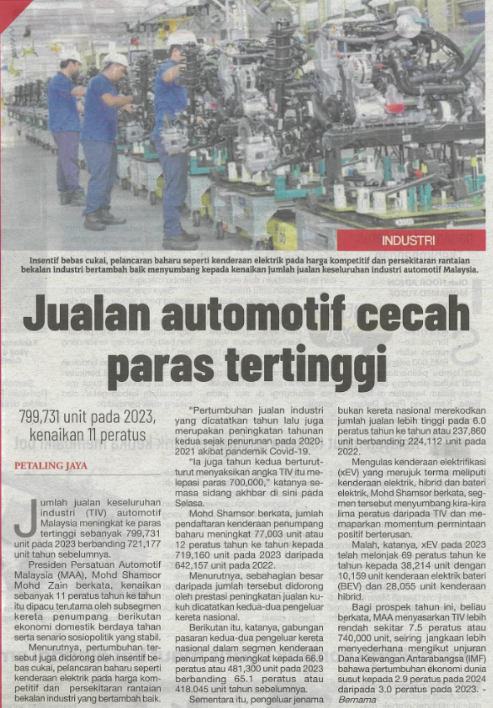
SINAR HARIAN
17 JANUARI 2024
BH|JUALAN AUTOMOTIF CECAH PARAS TERTINGGI| MS 21

